Slide 1
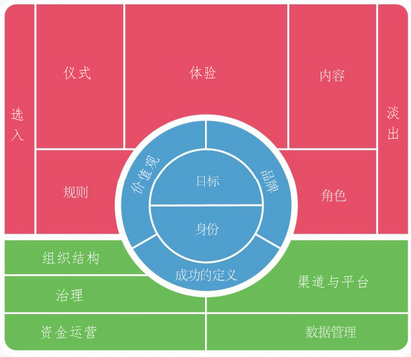
XLP入学导引
内部议事、选举等
共享互助、多元的高层次工程管理专业人才组织
多样化的社团组织
丰富的共享信息
MEM入学时自动加入
退出
审核
自强不息
包容开放
团结互助
清华MEM
互助、共享
班级管理规则
社团管理规则
帮助MEM成员顺利完成培养目标
班委会成员
普通成员
违规清退
实现校内、校外资源共享
宪章修订、生效规则
社团成员
清华2017级MEM
民主选举班委会管理制
大班+小班+社团
班级、社团
班委总体管理
社团内部自治
依照宪章运作的班级组织在两年内持续运作良好，班级宪章为其他班级借鉴参考
规章制度
信息共享平台、即时通信平台
集中管理
收支两条线
定期公开审核
基于WIKI，Github
定期迭代发布

